Slide 1
Интеграция дистанционных курсов в образовательную программу
Головин Д. В.
учитель информатики и ИКТ
МБОУ гимназия им. И.А. Бунина
e-mail: golovin.d@bk.ru

Slide 2
В настоящее время дистанционное обучение становится не просто модной технологией, а необходимостью.
Речь идет о применении методики прохождения дистанционных курсов параллельно с традиционным школьным обучением.

Slide 3
Дистанционные образовательные курсы - очень гибкая система, она позволяет всем участникам учебного процесса выбирать удобное время для занятий.

Slide 4
Для ученика:
5
1
проявить творчество при выполнении общих и индивидуальных заданий
изучить элементы материала, неусвоенные
на уроке
4
2
рассчитывать на объективность оценивания своих знаний
подытожить знания по определенной теме
3
выполнить тесты в спокойной домашней обстановке

Slide 5
Для учителя:
6
1
прокомментировать каждую работу ученика и даже предложить доработать ее
дать ученикам компактную, подытоженную форму изученной темы
5
2
получить автоматически оценки учеников и статистику прохождения занятий
расширить материал урока, перенеся некоторые элементы темы в дистанционный курс
4
3
реализовать индивидуальные задания и тесты
дать различные задания, для которых не хватает времени на уроке

Slide 6
Дистанционные образовательные курсы размещены на Web-сервере, созданном на базе свободно распространяемой программы moodle (система управления курсами) и доступны через Интернет всем ученикам.
http://moodle.org
http://док.бунинцы.рф

Slide 7
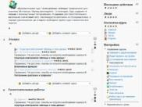
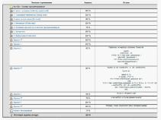
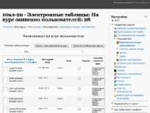
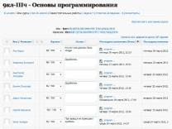
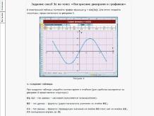
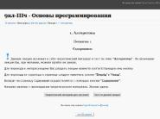
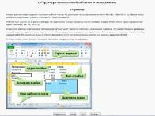
Принцип работы системы ДОК
Учитель создает образовательный курс
Записывает на него пользователей (учеников, ассистентов)
Изучив лекцию,
ученик проходит промежуточное
тестирование
Учитель пишет комментарии ученику, выставляет оценку или возвращает задание на доработку
Затем ученик
выполняет
задания

Slide 8
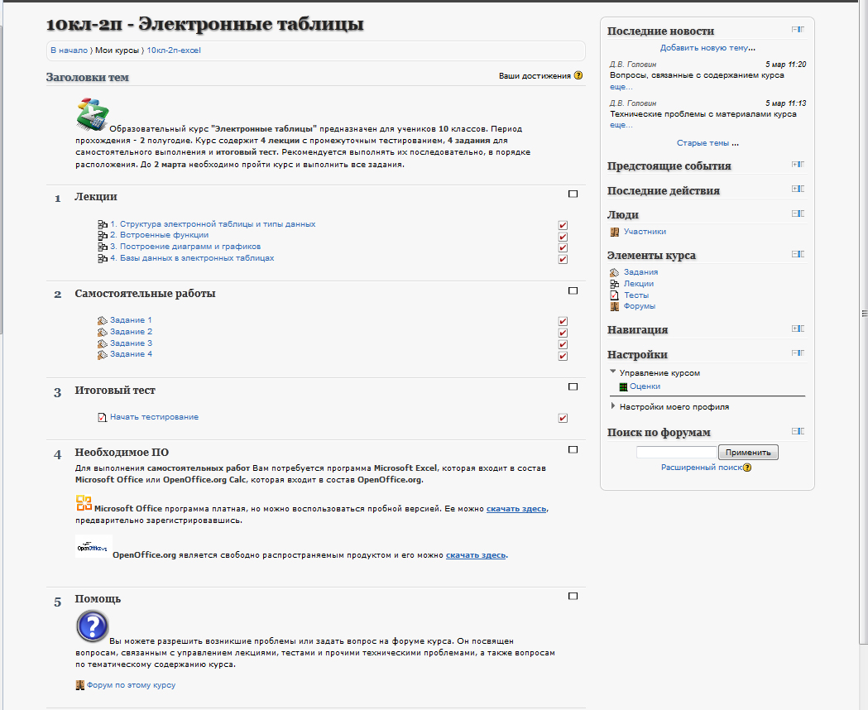

Slide 9
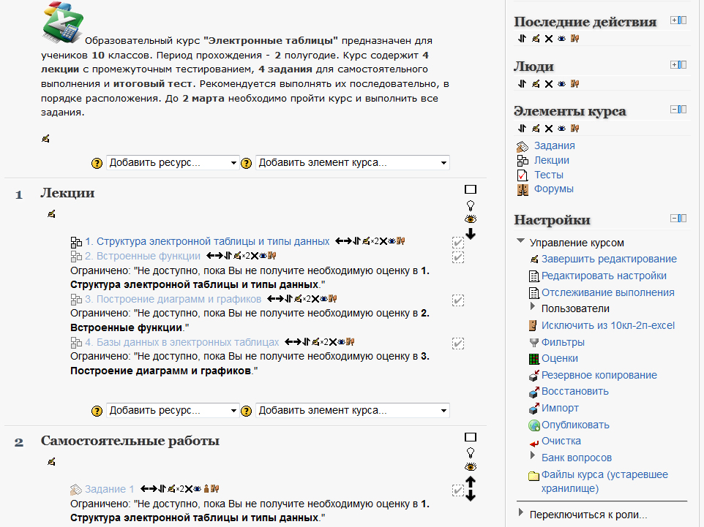

Slide 10
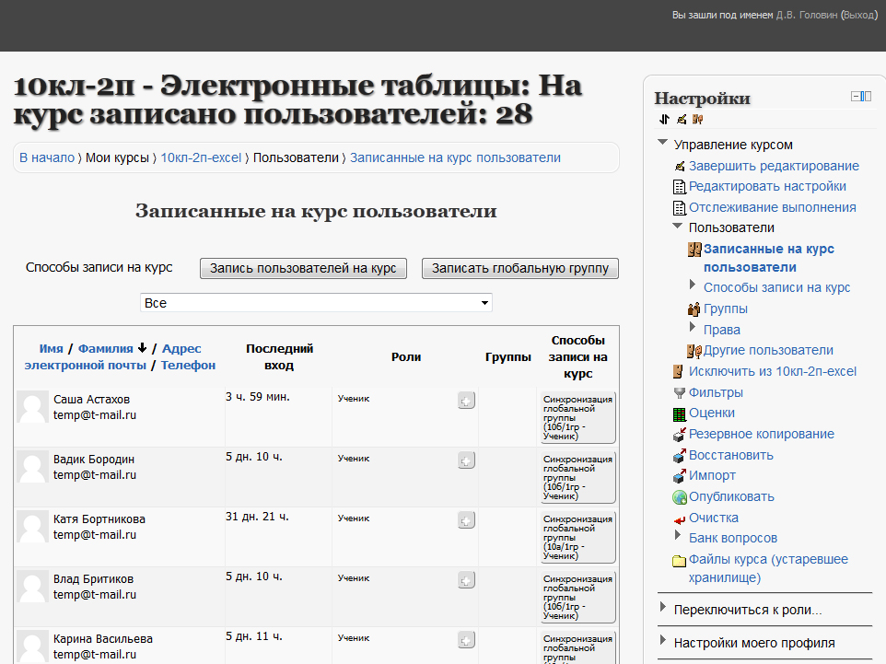

Slide 11
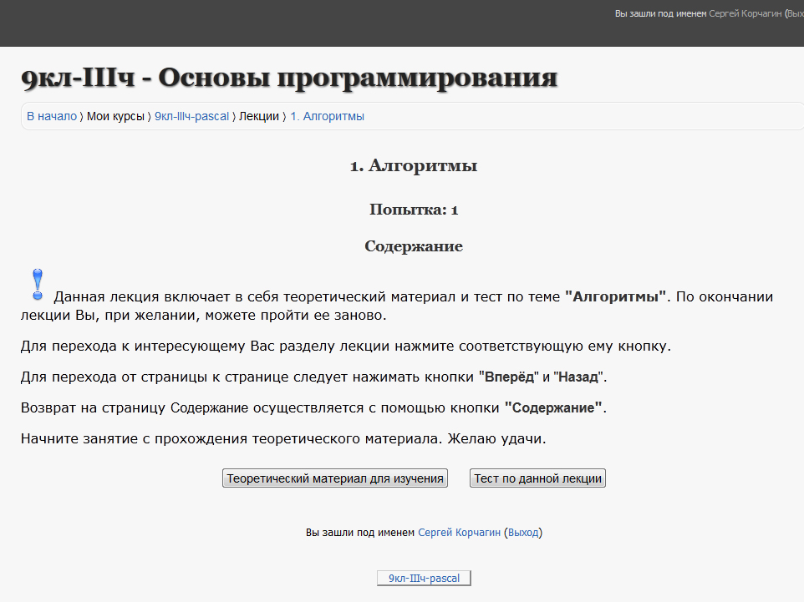

Slide 14
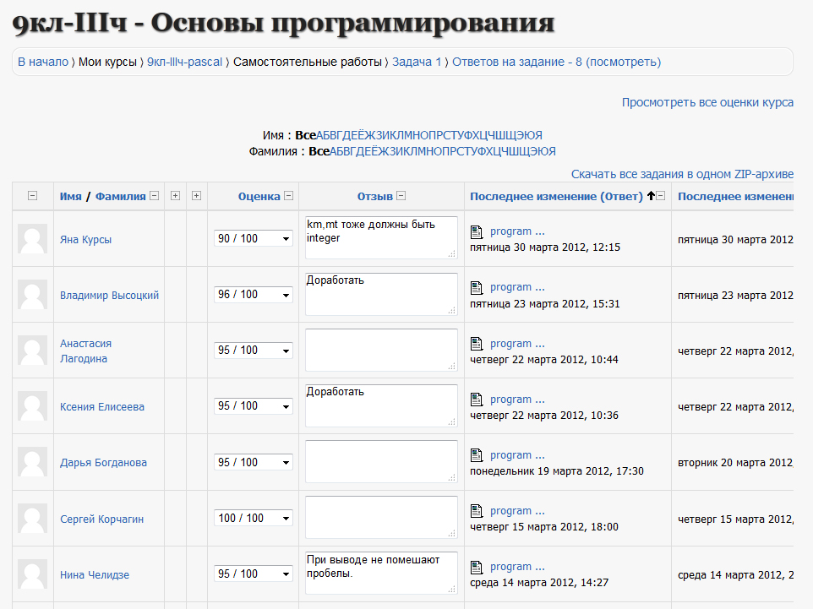

Slide 15
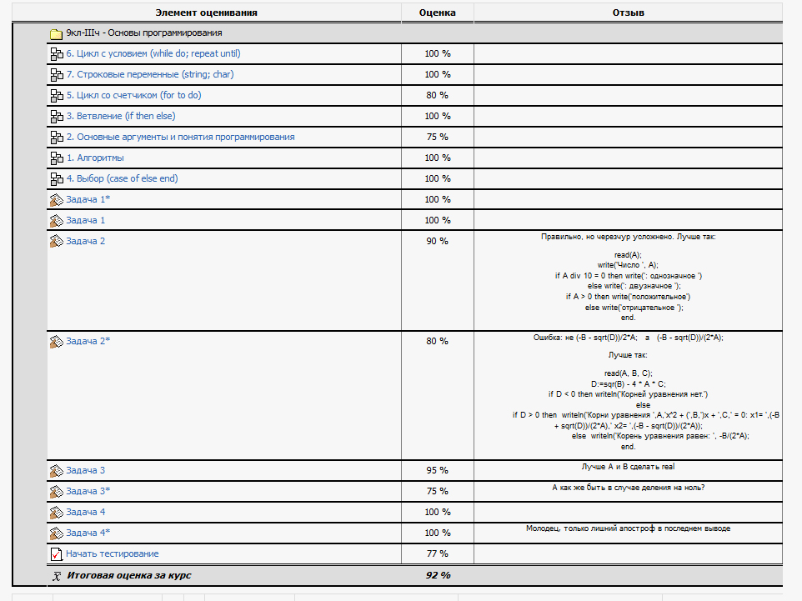

Slide 16
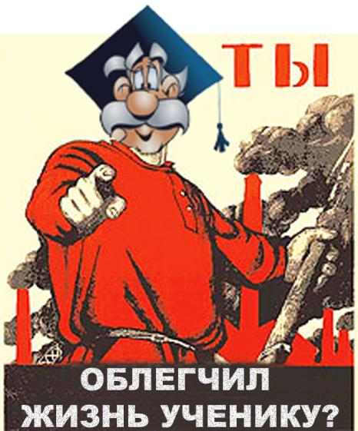
Таким образом, возможности интегрирования очной и дистанционной форм обучения достаточно перспективны, хотя и требуют определенных организационных и технических затрат. Будущее, несомненно, именно за такими формами обучения.

Slide 17
Головин Д. В.
учитель информатики и ИКТ
МБОУ гимназия им. И.А. Бунина
e-mail: golovin.d@bk.ru
т. 8-908-136-91-91
http://док.бунинцы.рф
http://головин.бунинцы.рф

